Slide 1
«Кижи- мастерская детства-2009» XVI Республиканский детский музейный праздник «Остров Кижи-планета наследия» Конкурс «Наследие в развитии территории»
Семь чудес
Беломорского района

Slide 2
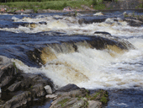
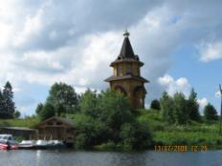
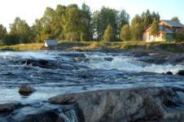
Цель работы
Изучить историко-культурные и природные объекты малой родины и составить список достопримечательностей Беломорского района

Slide 3
Список достопримечательностей Беломорского района
Беломорские петроглифы, III – II тыс. до н.э.
Церковь Николая Чудотворца на о.Троицком на озере Муезеро,1602 г.
Церковь Петра и Павла в с. Вирма, 1625 г.
Часовня Спаса Нерукотворного на о.Троицком на озере Муезеро,1672 г.
Амбар семьи Григорьевых в д.Шуезеро,
ХIХ в.
Часовня Ильи Пророка в д.Шуезеро, 2007 г.
Водопад на реке Олонга,2007 г.

Slide 4
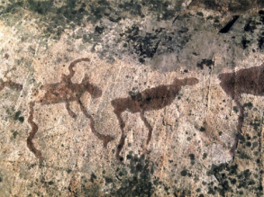
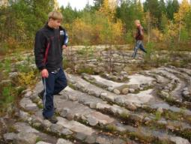
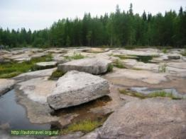
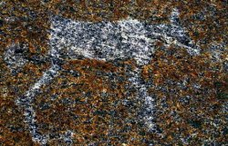
Беломорские петроглифы
Петроглифы Беломорья создавались приблизительно от начала IV до начала III тыс. до н.э., а их творцами были предки современных прибалтийско-финских народов.
Наскальные святилища находятся на севере, в Беломорском районе, в низовьях реки Выг, в 8 км выше ее впадения в
Сорокскую губу Белого моря.

Slide 5
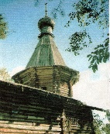
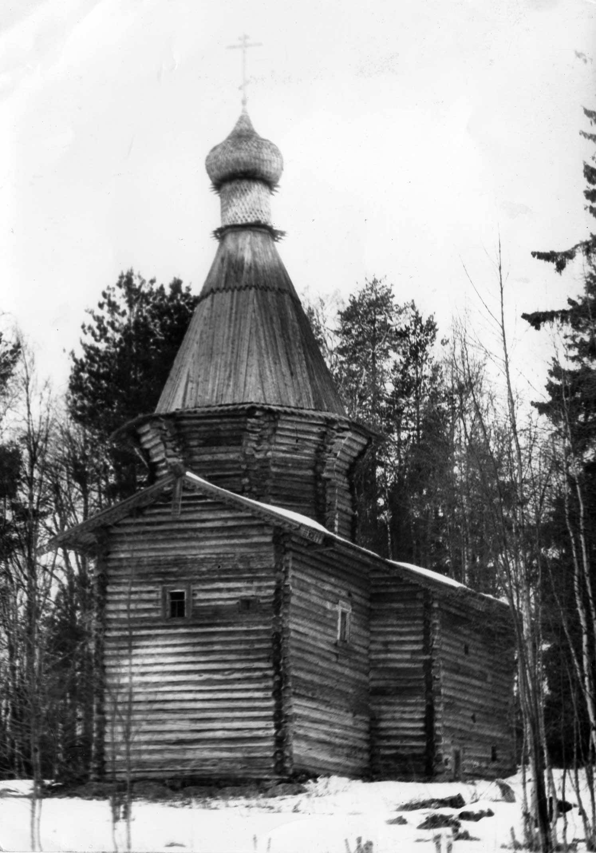
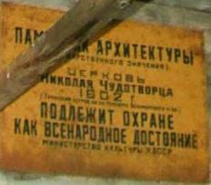
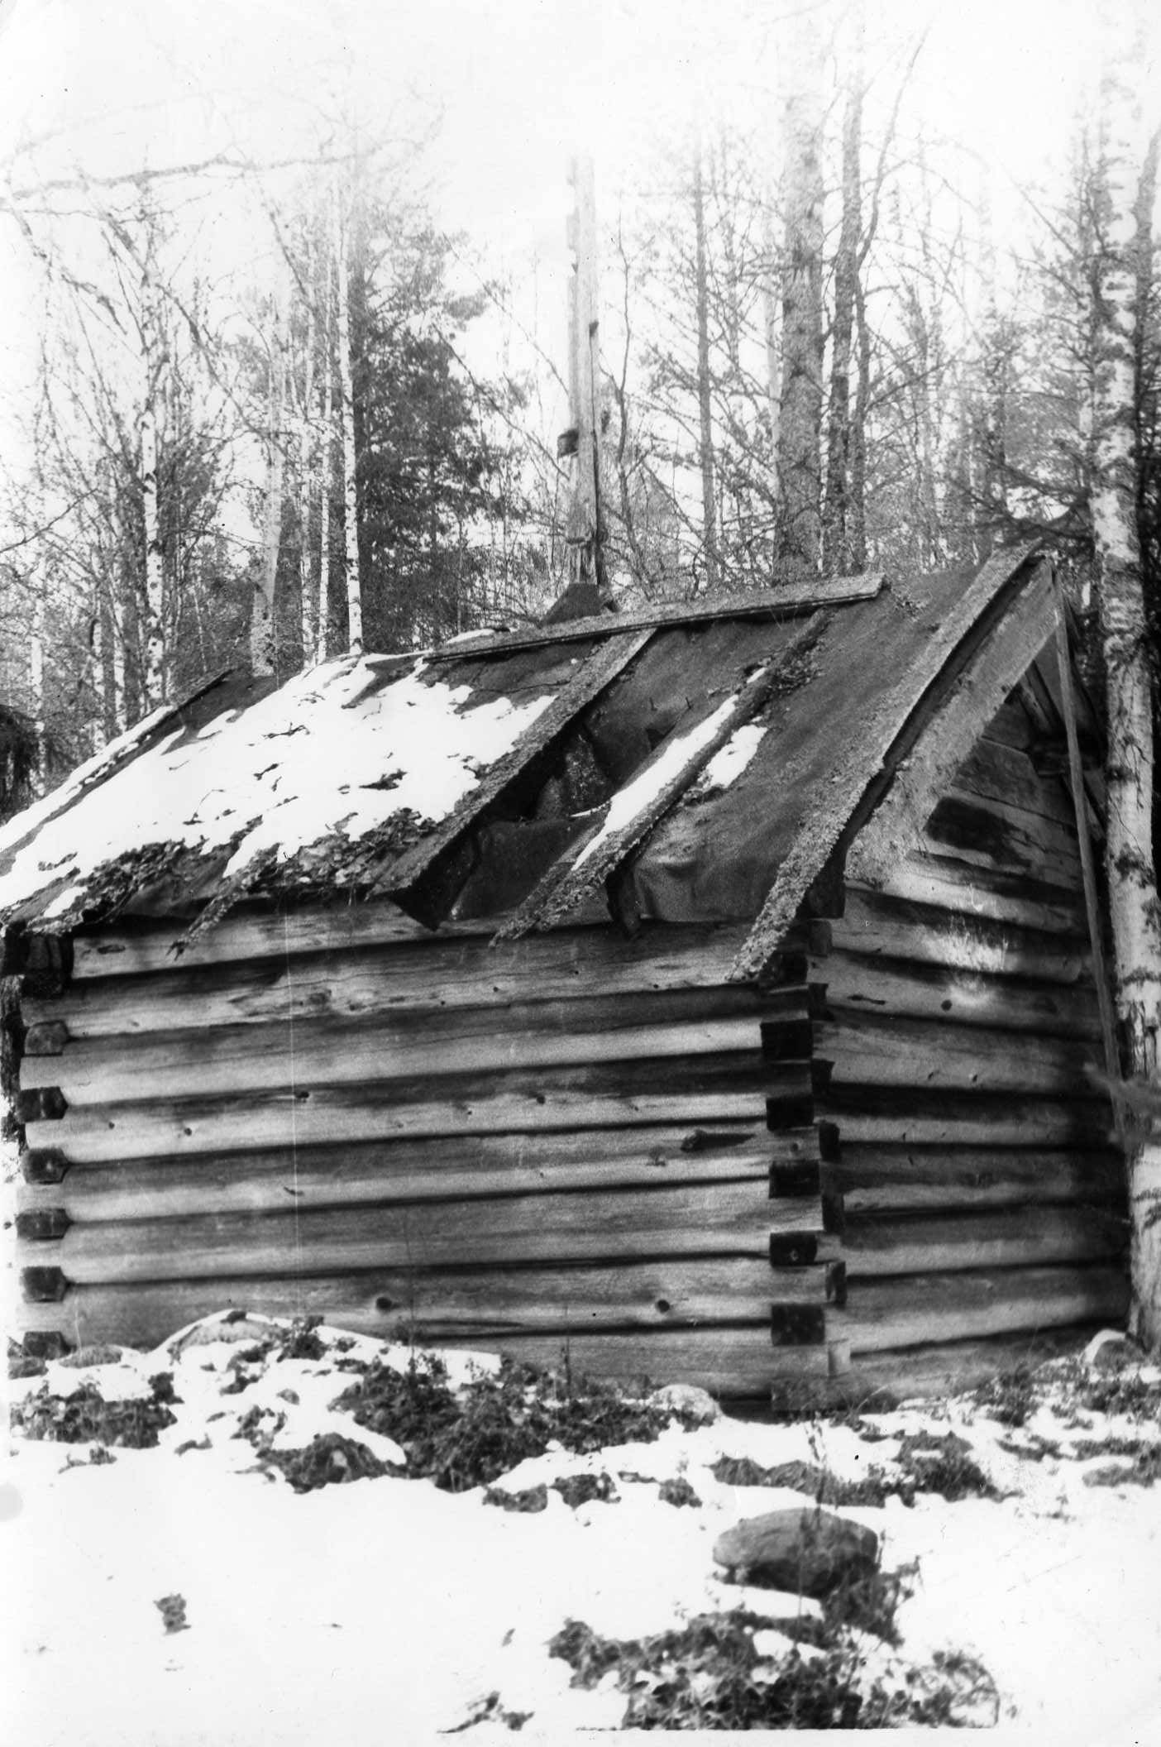
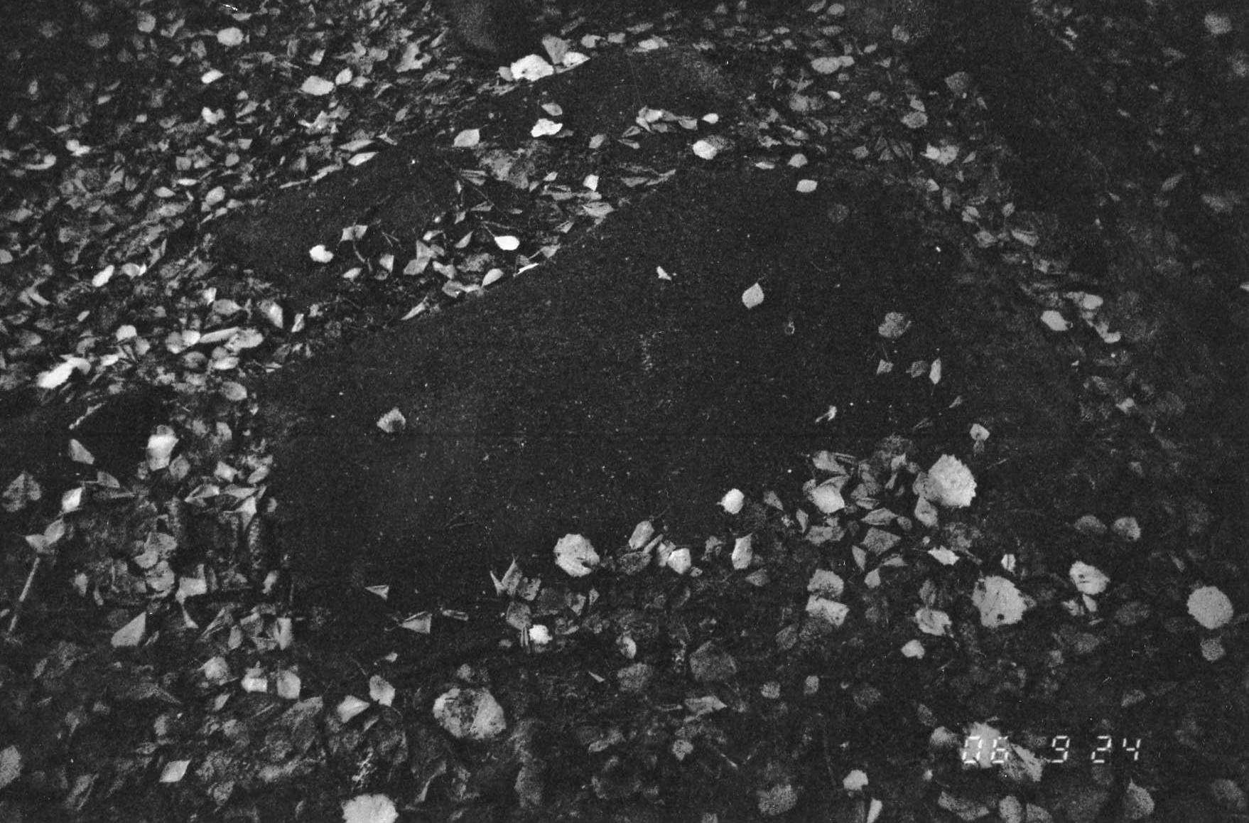
Церковь Николая Чудотворца (1602)
Гробница, в которой хранятся
мощи святого Кассиана
Плита, на которой по преданию приплыл Святой Кассиан

Slide 6
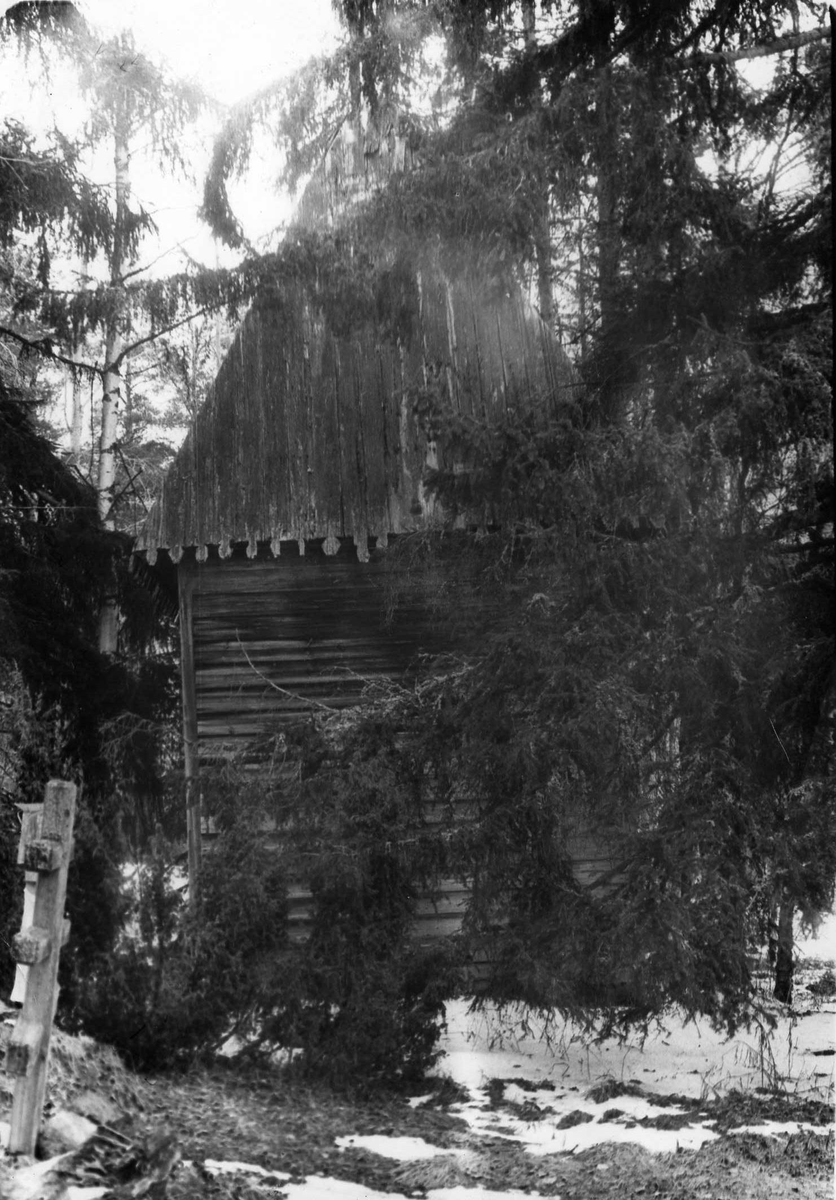
Часовня Спаса Нерукотворного (1672) на о.Троицком на озере Муезеро
В часовне можно увидеть трёхметровый
деревянный крест.
Он изготовлен старцем Алексеем в 1672 году, что подтверждается надписью на нем.

Slide 7
Церковь Петра и Павла в с. Вирма (1625 г.)
В делах Сумского прихода за 1825 г.
указано, что церковь в с. Вирма
«во имя Петра и Павла построена около
1625 г. при игумене Варфоломее честные
обители Соловецкие…».

Slide 8
Амбар семьи Григорьевых в д. Шуезеро (ХIХ в.)
Амбар в д. Шуезеро был построен в ХIХ в. для
хранения зерновых культур

Slide 9
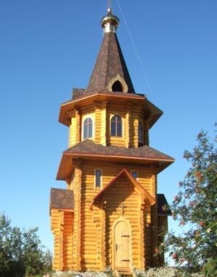
Часовня Ильи Пророка в д. Шуезеро
Дата основания храма пророка Ильи неизвестна, но ряд документов позволяет датировать его постройку 1526-1542 г.г.
В советский период она была разрушена.
В 2007 году в д. Шуезеро построена часовня Ильи Пророка.

Slide 10
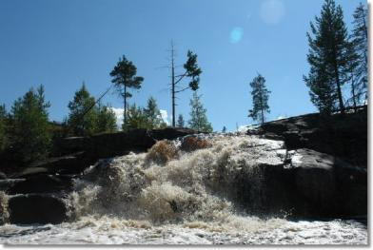
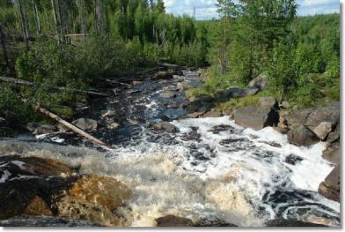
Беломорский «Кивач» Водопад на реке Олонга
7 августа 2007 г.обнаружен каскад водопадов в Беломорском районе. Высота срезов более 32 метров. Состоит из 4 больших ступеней... Очень красиво...

Slide 11
Выводы
Беломорский район богат уникальными историко-культурными и природными объектами
В работе исследованы историко-культурные объекты
Составлен список достопримечательностей Беломорского района

Slide 12
Использованные ресурсы
http://welcome-karelia.ru
www.shuezero.ru
www.ticrk.ru
Е.Кононова «На границе земли русской»,газета «Беломорская трибуна»,от 25 июля 2002 г.
Д.Ваганов «Путеводный остров», газета «Курьер Карелии», от 23 марта 2006 г.

Slide 13
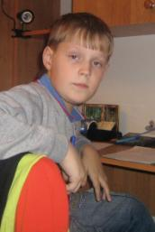
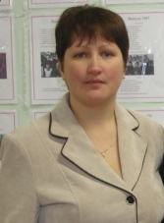
Спасибо за внимание!
Презентацию подготовили:
Власов Владимир,
учащийся 5 класса
МОУ «Пушнинская СОШ»
Руководитель
Воробьева С.В., учитель
МОУ «Пушнинская СОШ»
Республика Карелия,
Беломорский район,
п.Пушной

